Slide 1
يعد من 1إلى 12
«تعلّم الأرقام»
إعداد: موزة سعيد مبارك عايد الكتبي

Slide 2
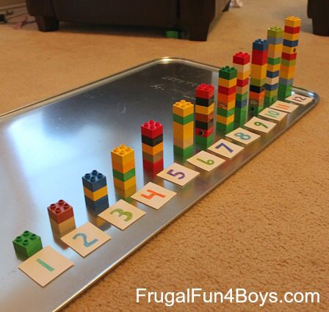
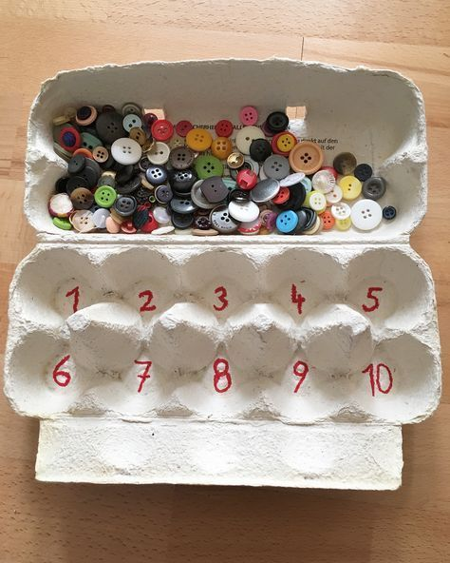
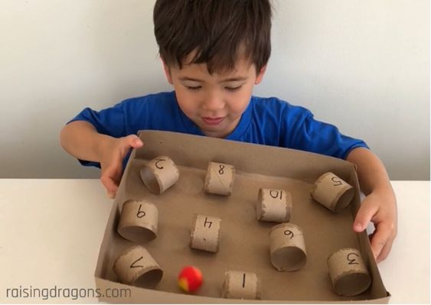
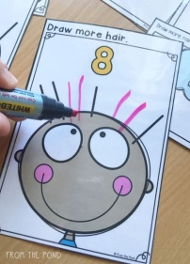
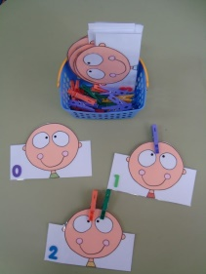
المراجعة:أ. عشبه الغفلي | الإعداد : موزة سعيد الكتبي | يعد من 1إلى 12 رقم الهدف :(339) | الهدف
الفئة العمرية: 5-6 سنوات | مستوى الشدة: متوسطة | فئة الإعاقة : الاعاقة الذهنية | بيانات الهدف
درس تعلّم الأرقام قررت المدرسة أن تعمل مسابقة الابتكار، والفائز يحصل على نقاط أكثر بتصويت من اللجنة. في يوم المسابقة، شاركت ثلاث فرق: شارك فريق حمد بطائرة صغيرة تسقي الزرع بسرعة كبيرة، أما خليفة فابتكر نظارة تصوّر الفيروسات في الجو، وقام فريق هند بصنع روبوت يساعد في التنظيف. فقال المدير: جميكم مبدعون ولكن علينا أن نختار الفائز ، فلقد حصل فريق حمد على 9 أصوات و فريق خليفة 11 صوت و فريق هند 8 أصوات، وبذلك يكون الفائز فريق خليفة، ففرح الجميع و صفقوا لبعضهم البعض. أسئلة عامة بعد القصة: ما هو الابتكار برأيك؟ (توظيف مفردة جديدة لدى الطالب) من فاز في المسابقة؟ وكم حصلوا من نقاط؟ ماذا كان ابتكارهم؟ هل علينا أن نحزن إذا لم نفز؟ أم ماذا؟ (توظيف قيمة الروح الرياضية) الأنشطة الصفية: استخدام الخرزات و غيرها في العد حسب القيمة العددية المطلوبة (كما هو موضح 1). صنع مكعبات تتناسب مع القيمة العددية ( كما هو موضح 2). تمرير كرة خلال الحلقات بالترتيب حسب الأرقام أو ممكن الطلب منه تمريرها خلال عدد معين (كما هو موضح 3). رسم شعرات للطفل في الصورة حسب العدد أو تركيب مشابك حسب المطلوب (كما هو موضح 4). استخدام السبورة البيضاء في كتابة الأرقام. استخدام سجادة الأرقام الناطقة للتعرف على الأرقام. |  |  | كتاب الطالب
فيديو تعليمي للارقام من 1-10
https://youtu.be/haiPhz71c2o
2
1
4
3

Slide 3
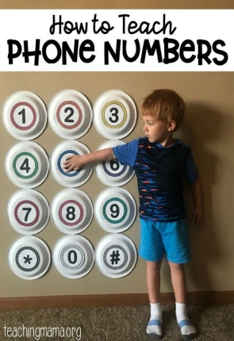
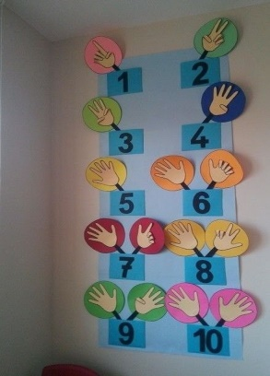
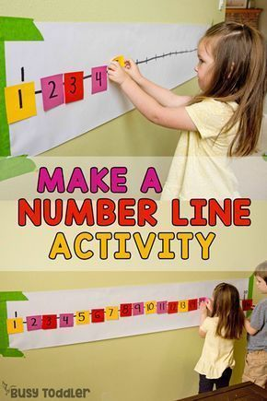
يعد من 1إلى 12 | الهدف
انشطه مهارية | المكونات
تابع/الأنشطة الصفية : مساعدة الطالب على صنع خط الأعداد. العمل على مجسم بسيط يعرض كيفية العد على الأصابع و جعل الطالب يوزعها على حسب القيمة . تعليم الطالب كيفية الاتصال على شخص معين من خلاله تلقينه الأرقام التي يجب عليه نقرها كاستخدام مجسم هاتف .

Slide 4
الحصة الدراسية: الهدف الرئيسي هو أن يعد الطالب الأرقام من 1-12. أهداف أخرى: غرس قيم في روح الطالب. تشجيع الطالب على حب الابتكار و اشراكه في اعداد المجسمات و الأنشطة. تعلم كتابة و شكل الأرقام. تشغيل الفيديو الخاص بالدرس. تنفيذ التمارين والأنشطة الصفية داخل الغرفة الصفية و العمل على أوراق العمل. عمل مجسمات توضيحية للأرقام. للمدرس حرية ابتكار أساليب و أنشطة إضافية. النشاط الرياضي يقوم المعلم بعمل مسابقة ترتيب الأرقام 1-12 بسرعة مع ضبط المنبه. النشاط الفني: أن يقوم المعلم باستخدام الدمى في أغنية الأرقام وترديدها مع الطالب. النشاط الموسيقى: أناشيد متنوعة حول الأرقام. | دليل للمعلم
امداد أولياء الأمور بالأناشيد لتشغيلها للطالب في وقت فراغه. مراجعة الأرقام مع الطالب في المنزل. | الواجب المنزلي
مجموعة تدريبات على الأيباد تتضمن: تشغيل الفيديوهات التعليمية. تلوين الأرقام. تشغيل ألعاب تعليمية في الأرقا م. ألعاب الذاكرة . | تمارين الكترونية
متوسط : يعد من 1-12 جيد: يعد من 1-12 مع التعرف على أشكالها مرتفع: يعد من 1-12 مع التعرف على شكل الأرقام وكيفية كتابتها. | التقييم

Slide 5
انشودة الأرقام من 1-10
https://youtu.be/Aa3afnmQps0
https://youtu.be/8UmircS2IsI
https://youtu.be/ehEoHHcgp5E

Slide 6
تعلّم الأرقام من 1-20
https://youtu.be/R4OdbmZebdA
الأفضل تشغيل الفيديو إلى الرقم 12

Slide 7
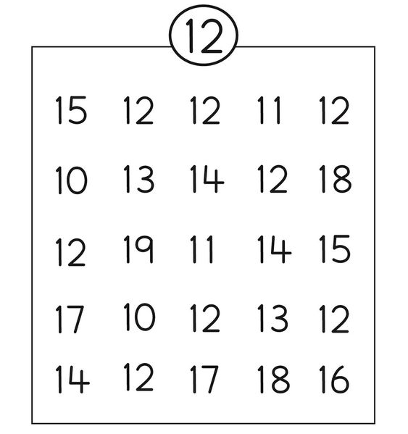
ابحث عن الرقم يا بطل
ملاحظة: الرقم الذي يخطأ فيه الطالب كثيراً ممكن عمل نشاط مشابه لهذا النشاط

Slide 8
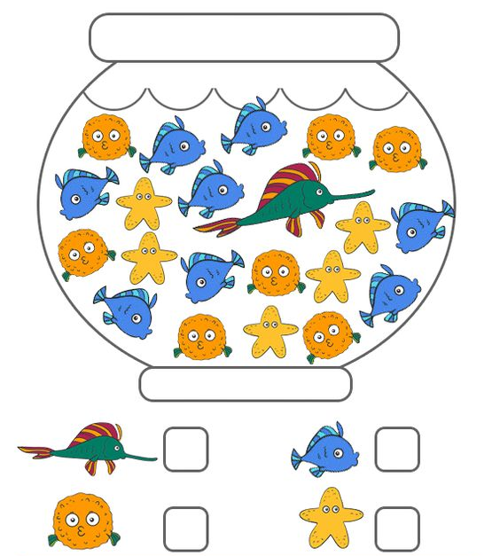
كم عدد الاسماك في الحوض؟

Slide 9
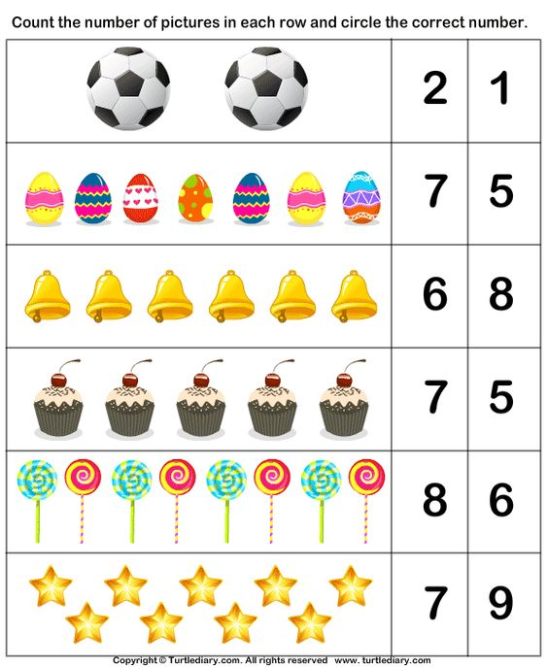
ضع دائرة حول القيمة العددية المناسبة

Slide 10
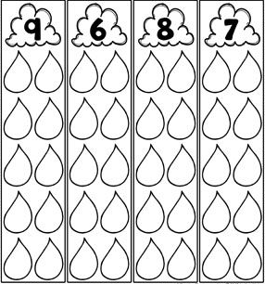
لوّن عدد قطرات المطر

Slide 11
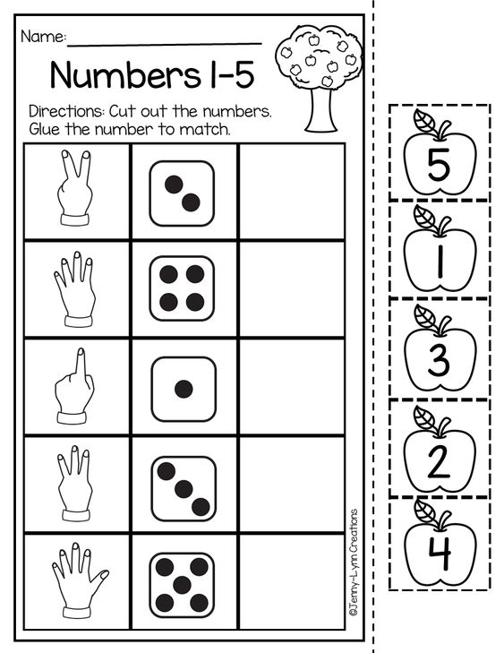
قص و لصق
النشاط فقط مثال ممكن عمل نشاط مشابه للأرقام التي يخطأ فيها الطالب كثيراً

